Slide 1
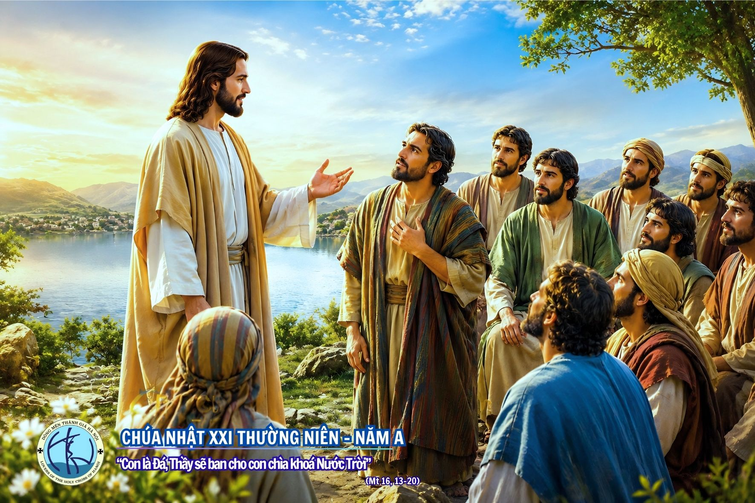

Slide 2
CHUNG TIẾNG LÒNG

Slide 3

ĐK. Chung tiếng lòng về đây con hát ca mừng Thiên Chúa là Cha, Đấng an hòa, Ngài kết hiệp mọi dân trong một nhà, tình yêu mến chan hoà rất đậm đà.

Slide 4
1. Xin Cha luôn rộng thương kết hiệp mọi người để các Ki-tô hữu tin cậy vào Ngài. Xin cho dân mọi nơi thi hành ý Chúa mong luôn luôn thành tâm kết hợp với Chúa.

Slide 5
ĐK. Chung tiếng lòng về đây con hát ca mừng Thiên Chúa là Cha, Đấng an hòa, Ngài kết hiệp mọi dân trong một nhà, tình yêu mến chan hoà rất đậm đà.

Slide 6
2. Như cây kia nhỏ nhoi lớn dần từng ngày, Nước của Chúa lan toả trong cuộc đời này. Muôn dân khắp mọi nơi quay về núp bóng, Cha khoan dung từ nhân ban nguồn sức sống.

Slide 7
ĐK. Chung tiếng lòng về đây con hát ca mừng Thiên Chúa là Cha, Đấng an hòa, Ngài kết hiệp mọi dân trong một nhà, tình yêu mến chan hoà rất đậm đà.

Slide 9
ĐÁP CA
HUY HOÀNG

Slide 10
Muôn ngàn đời, Chúa vẫn í trọn tình thương, xin đừng bỏ dở dang công trình tay Chúa làm.

Slide 12
ALLELUIA
HUY HOÀNG

Slide 13
Chúa phán: “Thầy là đường là sự thật và là sự sống, không ai đến được với Cha mà lại không qua Thầy”.

Slide 15
Con xin dâng

Slide 16
1. Con xin dâng lên Chúa nhân lành, bao gian lao khó nhọc đời con. Đây tâm tư mong ước suốt đời, luôn trung kiên yêu Ngài mãi thôi.

Slide 17
ĐK: Này rượu bánh từ ruộng đất do lòng khoan nhân Chúa thương tặng ban. Cùng hiệp với này của lễ trên đồi Can-vê Chúa chịu hiến tế.

Slide 18
ĐK: Lòng từ ái, Ngài đổ xuống muôn vàn ơn thiêng chứa chan đời con. Hoà lời hát tạ ơn Chúa, nguyện dâng lên xác thân linh hồn.

Slide 19
2. Con xin dâng lên trước thiên toà, đây muôn hoa ngát hương đồng xa. Bao gian lao mưa nắng dãi dầu, xin dâng lên ân tình thẳm sâu.

Slide 20
ĐK: Này rượu bánh từ ruộng đất do lòng khoan nhân Chúa thương tặng ban. Cùng hiệp với này của lễ trên đồi Can-vê Chúa chịu hiến tế.

Slide 21
ĐK: Lòng từ ái, Ngài đổ xuống muôn vàn ơn thiêng chứa chan đời con. Hoà lời hát tạ ơn Chúa, nguyện dâng lên xác thân linh hồn.

Slide 22
3. Con xin dâng lên những tâm tình, luôn trung kiên vững tâm cậy tin. Bao hy sinh như lễ ban chiều, xin thương ban muôn vàn phúc vinh.

Slide 23
ĐK: Này rượu bánh từ ruộng đất do lòng khoan nhân Chúa thương tặng ban. Cùng hiệp với này của lễ trên đồi Can-vê Chúa chịu hiến tế.

Slide 24
ĐK: Lòng từ ái, Ngài đổ xuống muôn vàn ơn thiêng chứa chan đời con. Hoà lời hát tạ ơn Chúa, nguyện dâng lên xác thân linh hồn.

Slide 25
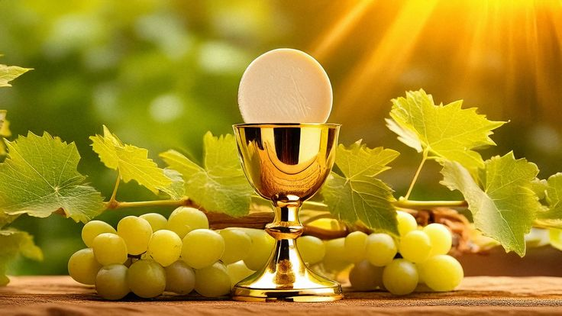

Slide 26
TÌNH THƯƠNG NHIỆM MẦU

Slide 27
1. Xin cho con lòng mến yêu, để dù đời đắng cay trăm chiều. Cho con yêu một Chúa thôi, để đời sẽ hết nỗi đìu hiu.

Slide 28
1. Cho con mê say tình Ngài, để tình đời chẳng còn vương vấn. Dâng mạng sống con cho Ngài, luôn sẵn sàng minh chứng cho tình yêu.

Slide 29
ÐK: Yêu thương là thế đấy, tình yêu ôi thắm thiết nhiệm mầu. Yêu con, chính vì yêu con, Chúa đã chết trên đồi vắng.

Slide 30
ÐK: Con xin hy sinh cuộc tình nguyện theo tiếng Chúa mời gọi. Dẫu có lúc sầu héo hon, xin trung kiên theo Chúa suốt cuộc đời.

Slide 31
2. Ôi bao la tình Chúa thương, vì người mà Chúa bỏ ngai vàng. Ðem thân dãi dầu tháng năm, xoa dịu nhân thế bớt khổ đau.

Slide 32
2. Nhưng sao vô tâm bạc tình, dành cho Ngài thập hình đẫm máu? Thế mà Chúa vẫn nhân từ, thương vô bờ hơn núi hơn đại dương.

Slide 33
ÐK: Yêu thương là thế đấy, tình yêu ôi thắm thiết nhiệm mầu. Yêu con, chính vì yêu con, Chúa đã chết trên đồi vắng.

Slide 34
ÐK: Con xin hy sinh cuộc tình nguyện theo tiếng Chúa mời gọi. Dẫu có lúc sầu héo hon, xin trung kiên theo Chúa suốt cuộc đời.

Slide 35
3. Con xin dâng đời sống con để bù lại biết bao lỗi lầm. Gương bao anh hùng hiếu trung kêu mời con đáp xứng tình yêu.

Slide 36
3. Xưa bao anh linh liều mình chịu nỗi cực hình vì yêu Chúa. Con còn vấn vương chi nhiều, vẫn hững hờ chưa đáp xứng tình yêu.

Slide 37
ÐK: Yêu thương là thế đấy, tình yêu ôi thắm thiết nhiệm mầu. Yêu con, chính vì yêu con, Chúa đã chết trên đồi vắng.

Slide 38
ÐK: Con xin hy sinh cuộc tình nguyện theo tiếng Chúa mời gọi. Dẫu có lúc sầu héo hon, xin trung kiên theo Chúa suốt cuộc đời.

Slide 39
4. Xin ban ơn dìu dắt con vì đời đã lắm phen hao mòn. Ði trong đêm mù tối tăm mong đợi chút ánh sáng hừng đông.

Slide 40
4. Xin cho con quay trở về làm lại đời một lần tan vỡ. Trong tình mến yêu vô bờ con đắp bù quá khứ đã thờ ơ.

Slide 41
ÐK: Yêu thương là thế đấy, tình yêu ôi thắm thiết nhiệm mầu. Yêu con, chính vì yêu con, Chúa đã chết trên đồi vắng.

Slide 42
ÐK: Con xin hy sinh cuộc tình nguyện theo tiếng Chúa mời gọi. Dẫu có lúc sầu héo hon, xin trung kiên theo Chúa suốt cuộc đời.

Slide 44
NIỀM XÁC TÍN CỦA CON

Slide 45
1. Con luôn tin rằng tình Ngài thương con không bờ không bến. Con luôn tin rằng, Ngài chọn tên con khi chưa có sao trời.

Slide 46
1. Mặt trời mặt trang theo con ngày ngày, nỏe đường con đi thiên nhiên dịu vời. Ngài phủ vây con với khí trời mát trong.

Slide 47
ĐK. Và này con đến Chúa ơi, xin quyết theo Ngài. Dẫu có cô đơn, đẫu có lo âu con luôn vui bước. Một điều nguyện ước Chúa ơi,

Slide 48
ĐK. ân thánh do trời. Dẫn lối con đi, dẫn bước trung trinh, nơi thánh điện Ngài.

Slide 49
2. Con luôn tin rằng Ngài chọn tên con lên hàng khanh tướng. Con luôn tin rằng Ngài dìu con đi trong cung thánh điện Ngài.

Slide 50
2. Dù đời ô nhơ, u mê dại khờ, Ngài đạ yêu thương không chi tầm thường. Tình Ngài cho con ôi mang nhiều mến thương.

Slide 51
ĐK. Và này con đến Chúa ơi, xin quyết theo Ngài. Dẫu có cô đơn, đẫu có lo âu con luôn vui bước. Một điều nguyện ước Chúa ơi,

Slide 52
ĐK. ân thánh do trời. Dẫn lối con đi, dẫn bước trung trinh, nơi thánh điện Ngài.

Slide 53
3. Con luôn tin rằng Ngài đã chọn con giữa lòng nhân thế. Conluôn tin rằng Ngài chở che con trong đôi cánh của Ngài.

Slide 54
3. Dòng đời hôm nay, đau thương phủ đầy, Ngài hằng yêu thương không chỉ bằng lời. Tình Ngài cho con mang nhiều mến thương.

Slide 55
ĐK. Và này con đến Chúa ơi, xin quyết theo Ngài. Dẫu có cô đơn, đẫu có lo âu con luôn vui bước. Một điều nguyện ước Chúa ơi,

Slide 56
ĐK. ân thánh do trời. Dẫn lối con đi, dẫn bước trung trinh, nơi thánh điện Ngài.

Slide 58
MARIA MẸ HẰNG CỨU GIÚP

Slide 59
1. Ma - ri - a Mẹ Hằng Cứu Giúp đầy khoan nhân và tình thương xót hết những ai biết vững tâm xin Mẹ thương.

Slide 60
1. Đoàn con nay thành tâm yêu mến đồng thanh xin Mẹ thương xem đến, dắt chúng con tới quê hương nơi Thiên đường.

Slide 61
ĐK. Mẹ Cứu Giúp uy quyền Mẹ rất cao sang, là Mẹ Thiên Chúa không vương chi tội lỗi.

Slide 62
ĐK. Mẹ Cứu Giúp xin Mẹ hãy đoái thương ban ngàn ơn cứu giúp chúng con trên cõi đời.

Slide 63
2. Ma - ri - a Mẹ Hằng Cứu Giúp đầy khoan nhân và tình thương xót, chúng con đây rất hiểm nguy nơi trần gian.

Slide 64
2. Kìa bao gia đình đang tan nát, cầu xin nơi Mẹ Hằng Cứu Giúp, cúi xin Mẹ hãy ban cho muôn phúc nhàn.

Slide 65
ĐK. Mẹ Cứu Giúp uy quyền Mẹ rất cao sang, là Mẹ Thiên Chúa không vương chi tội lỗi.

Slide 66
ĐK. Mẹ Cứu Giúp xin Mẹ hãy đoái thương ban ngàn ơn cứu giúp chúng con trên cõi đời.

